Slide 1
Муниципальное автономное дошкольное образовательное
учреждение центр развития ребенка детский сад № 18
города Кропоткин муниципального образования Кавказский район
Организация
опытно - экспериментальной деятельности старших дошкольников
в группе компенсирующей направленности
Воспитатели: Абаринева Т.Б.
Иванченко Е.Н.
Учитель-логопед: Плотникова А.Г.

Slide 2
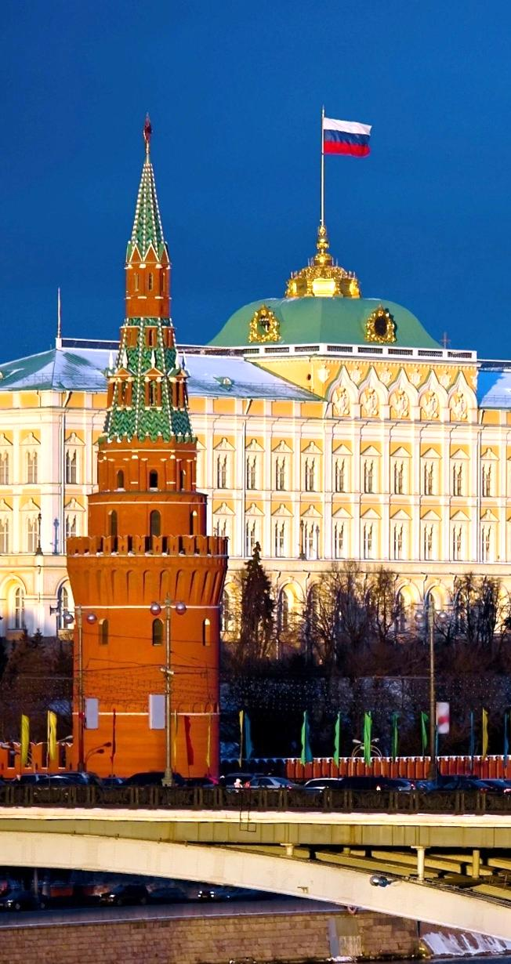

В образовательной области «Познавательное развитие» ФГОС требует:
обеспечить развитие интересов детей, любознательности и познавательной мотивации;
формирование познавательных действий; развитие воображения и творческой активности.

Slide 3
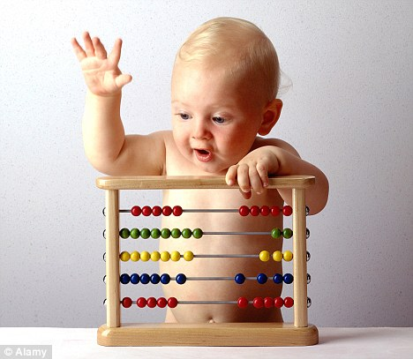
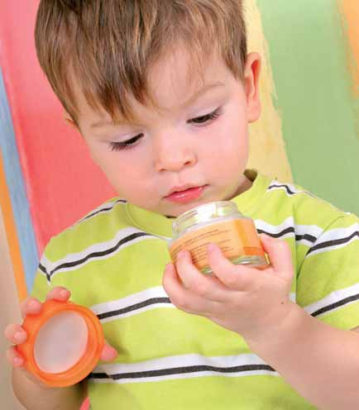
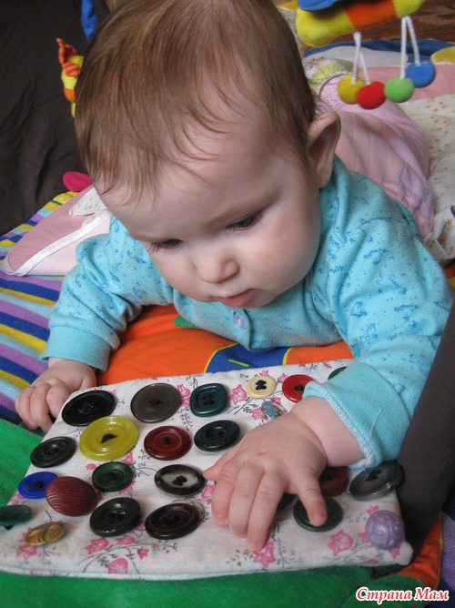
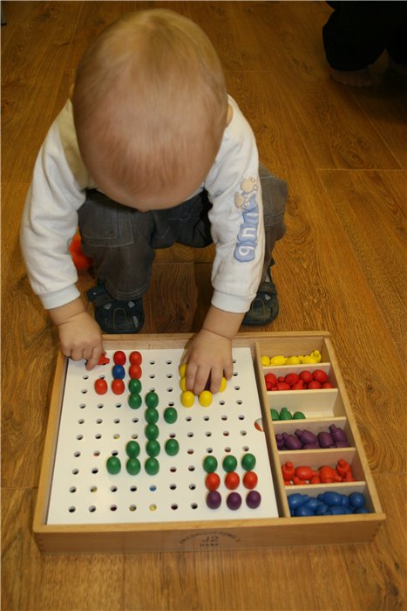
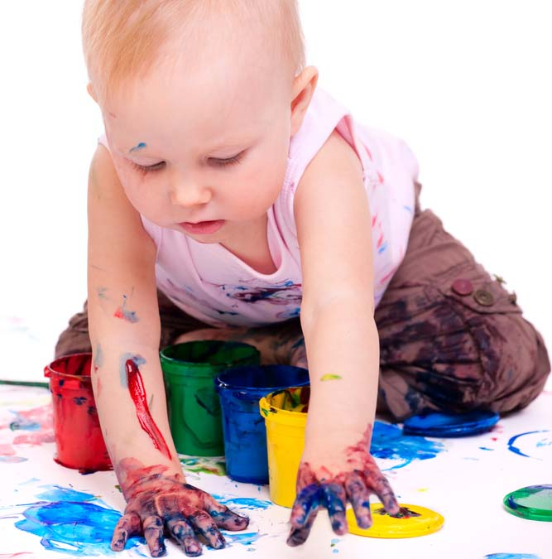

Slide 4
Цель:
- развитие познавательной активности детей в процессе экспериментирования;
- создание условий для формирования основного целостного мировидения ребенка старшего дошкольного возраста средствами физического эксперимента;
- развитие наблюдательности, умение сравнивать, анализировать, обобщать, развитие познавательного интереса детей в процессе экспериментирования, установление причинно-следственной зависимости, умение делать выводы;
- развитие внимания, зрительной, слуховой чувствительности.

Slide 5
Задачи:
- расширение представлений детей об окружающем мире через знакомство с элементарными знаниями из различных областей наук;
- формирование у детей умений пользоваться приборами-помощниками при проведении экспериментов;
- развитие у детей познавательных способностей;
- развитие ребенка в социально-личностном направлении;
- активизировать работу по повышению уровня представлений детей о неживой природе через взаимодействие с семьёй.

Slide 6
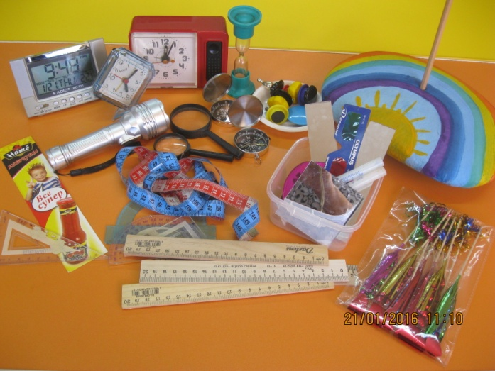
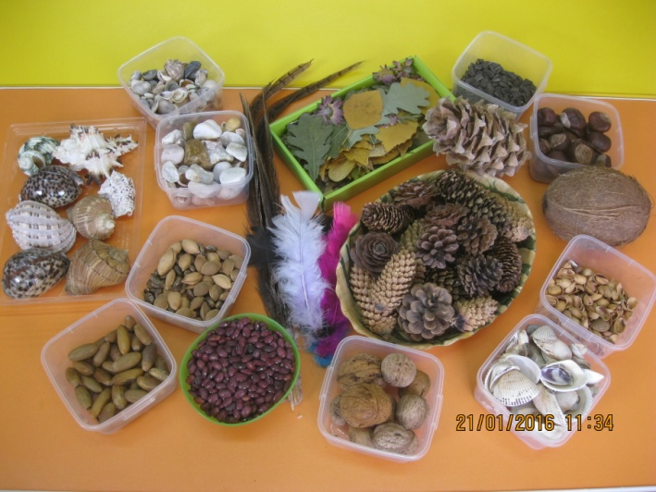
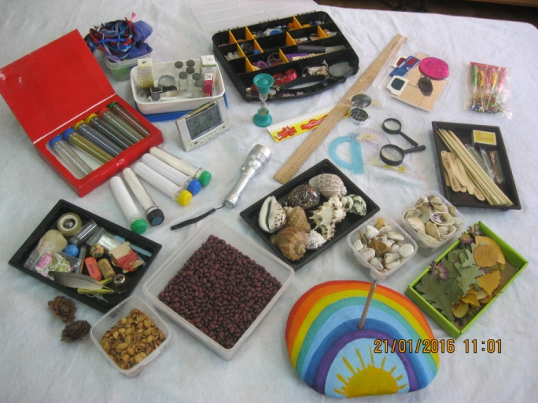
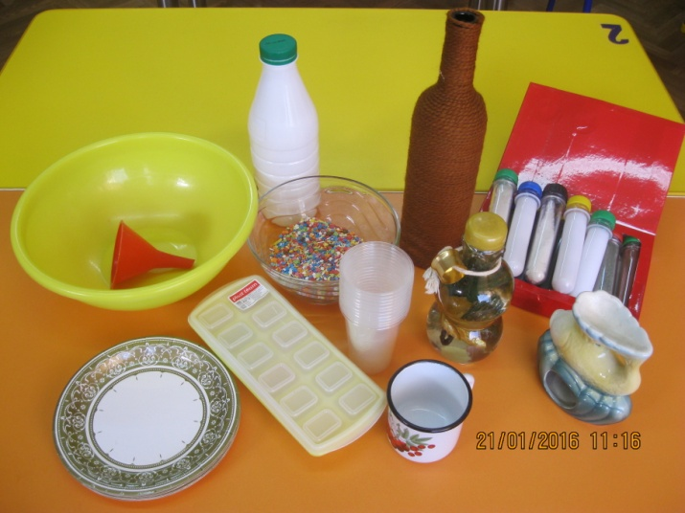
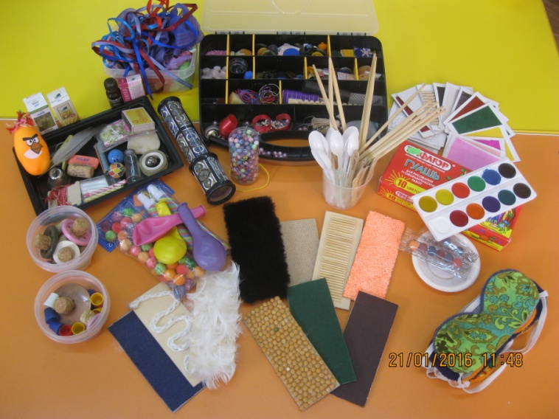

Slide 7
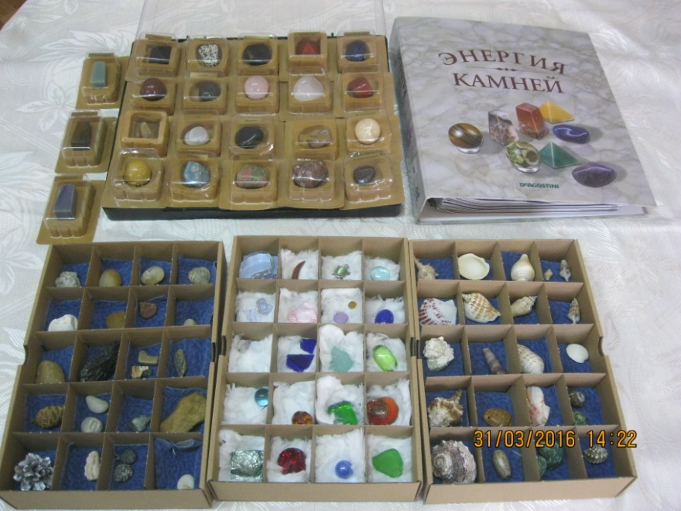
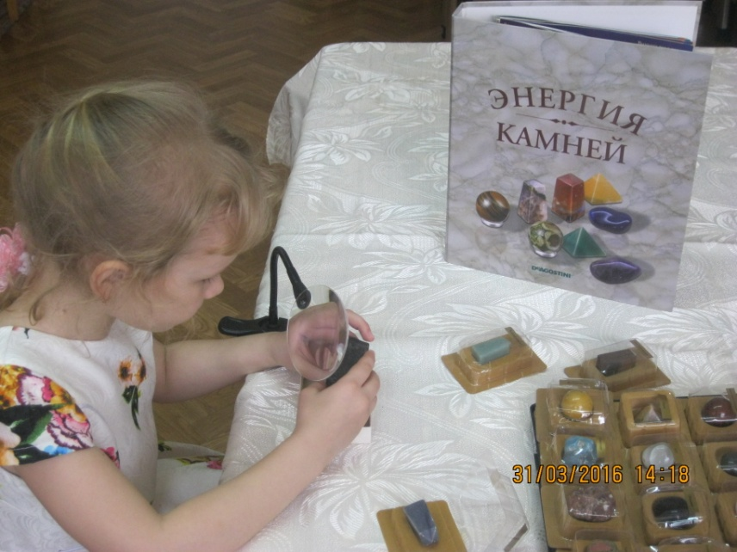
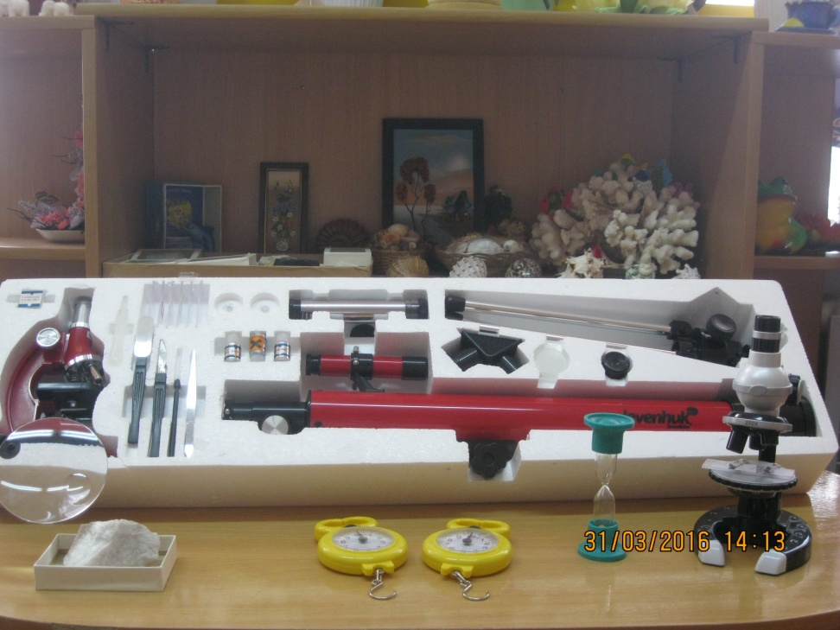

Slide 8

Проблемно – поисковая деятельность
Анализ
Синтез
Классификация
Обобщение

Slide 9
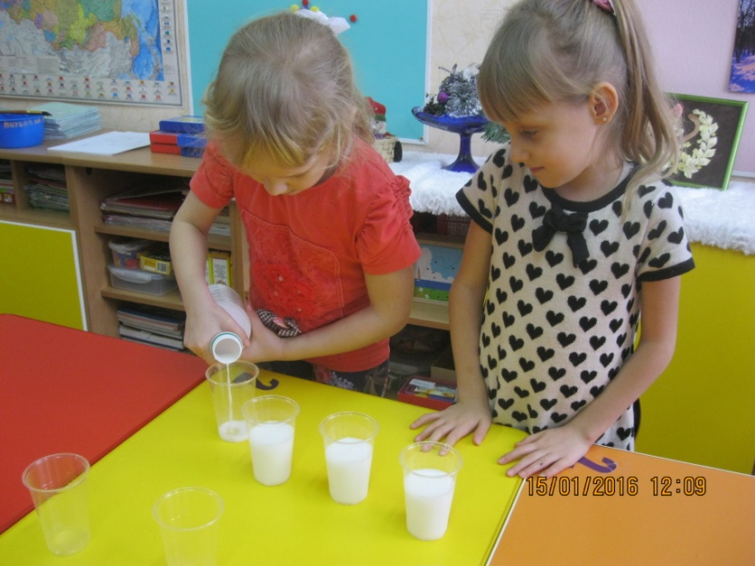
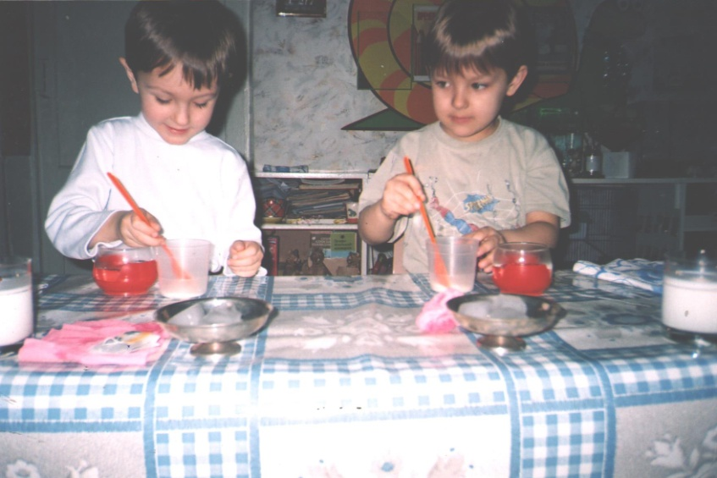
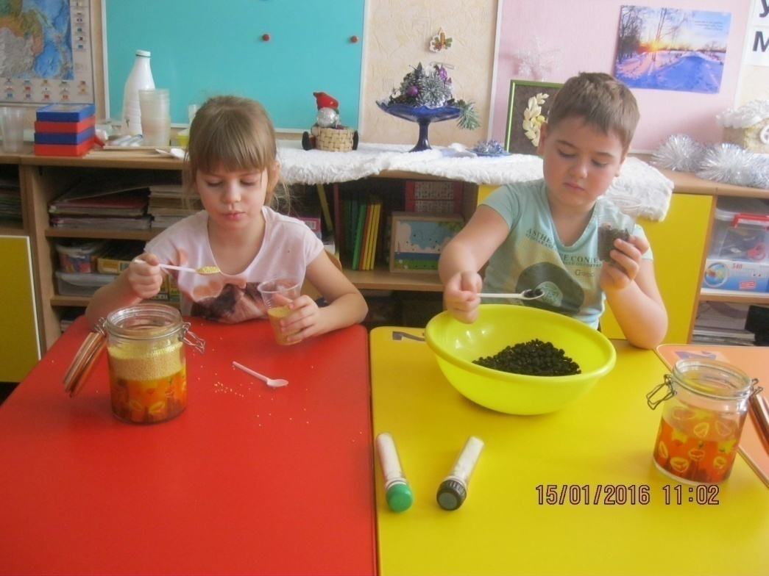
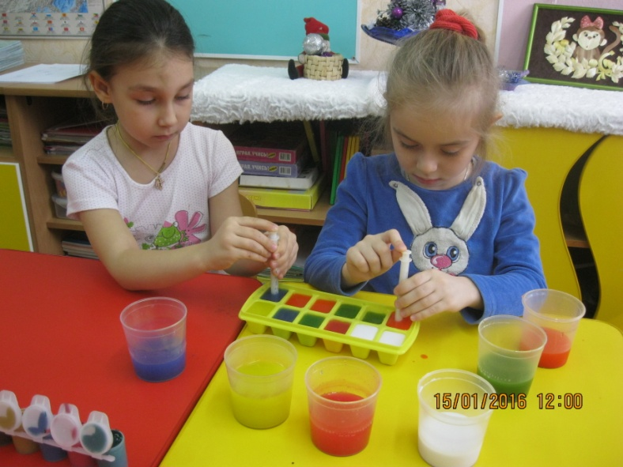

Slide 10
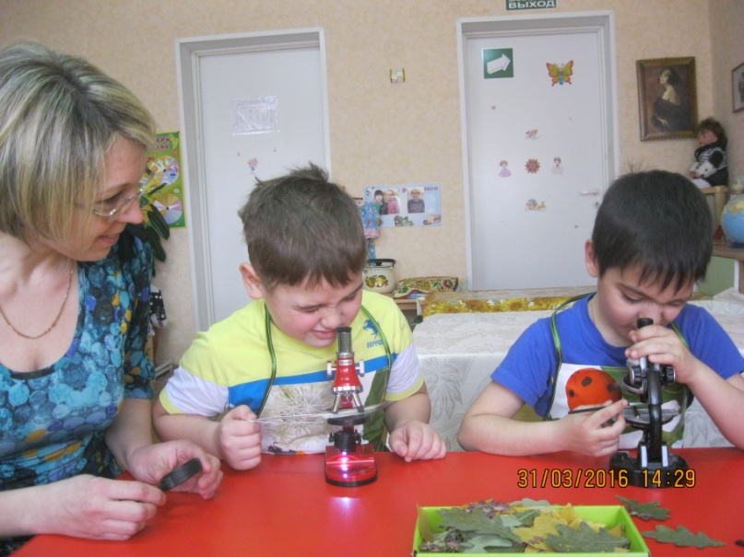
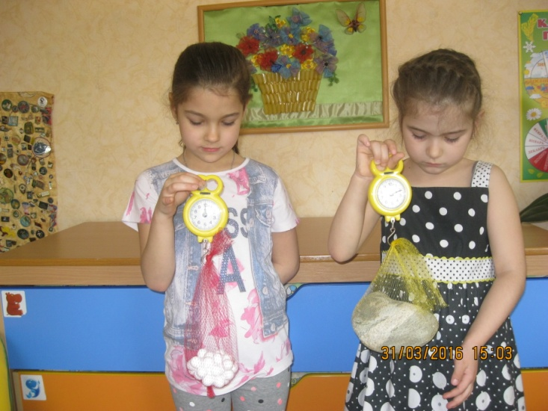
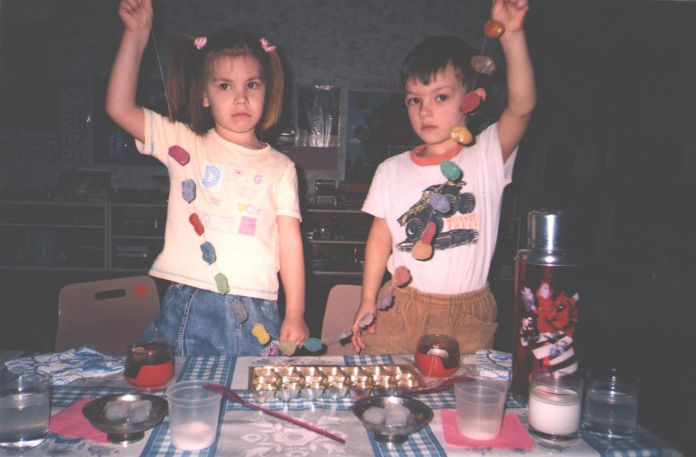
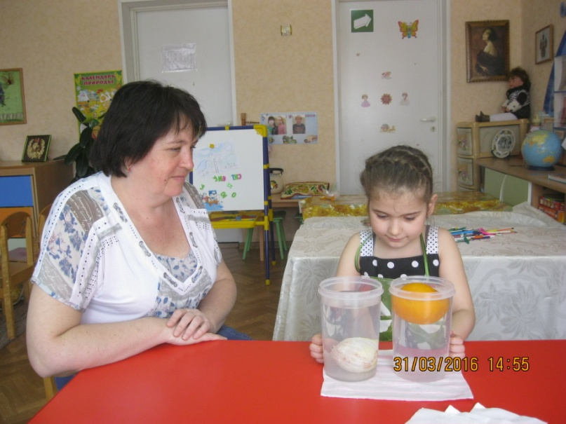
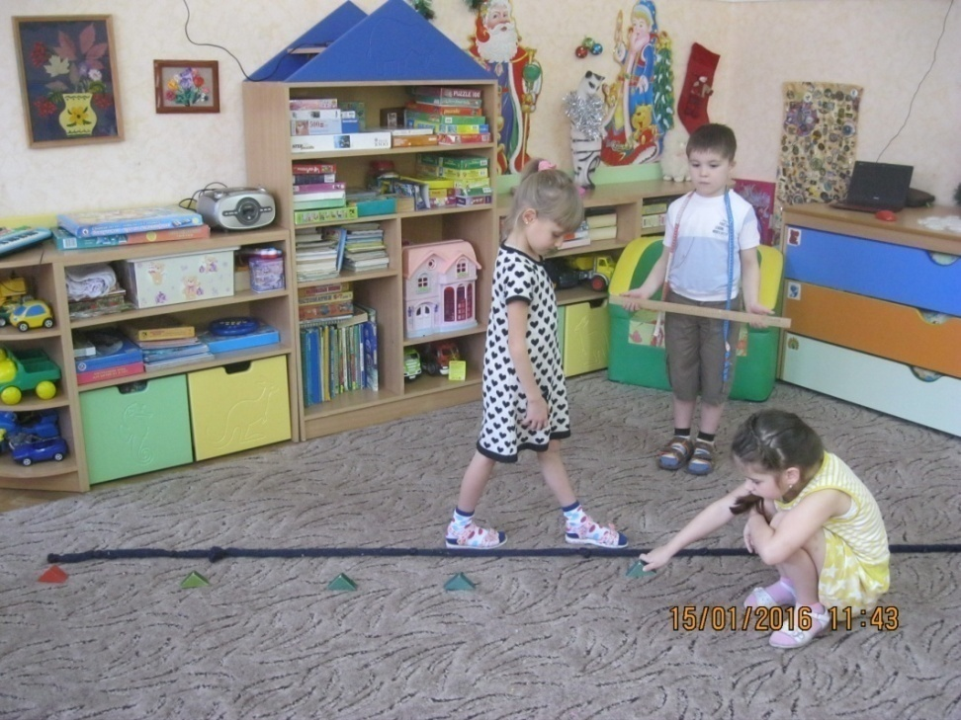

Slide 11
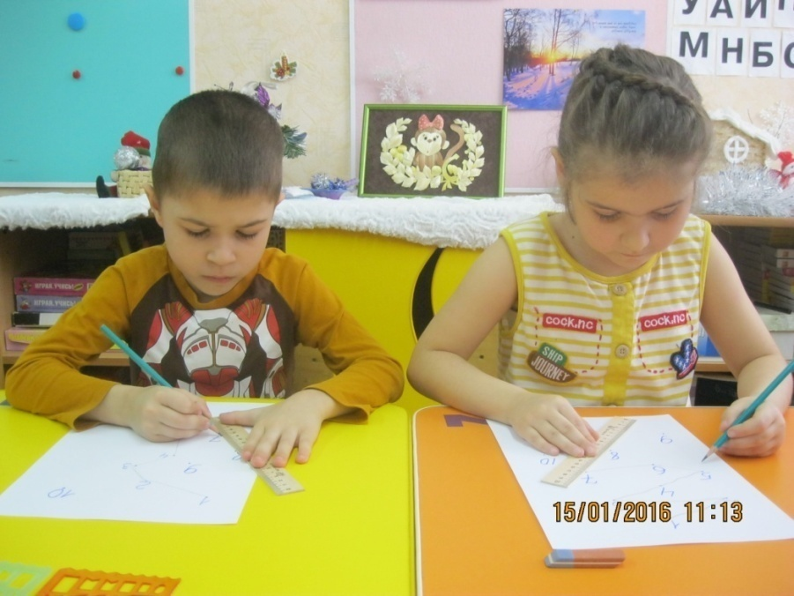
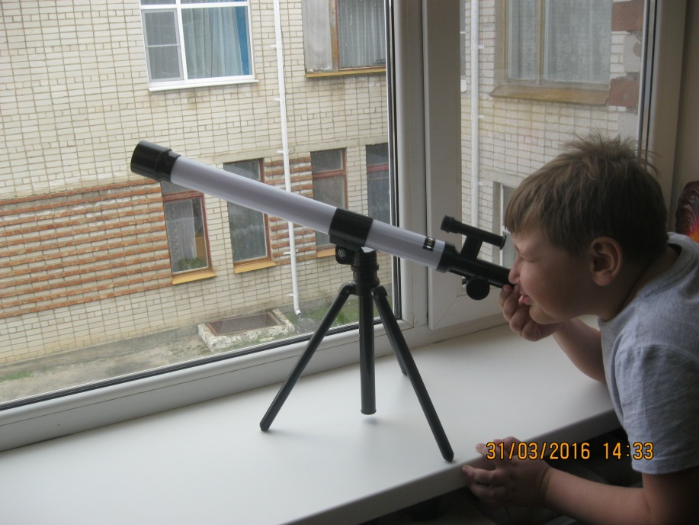
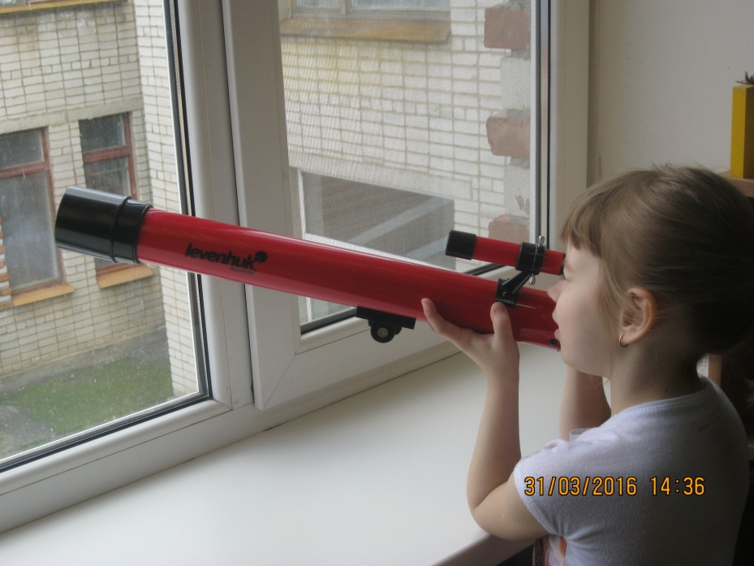
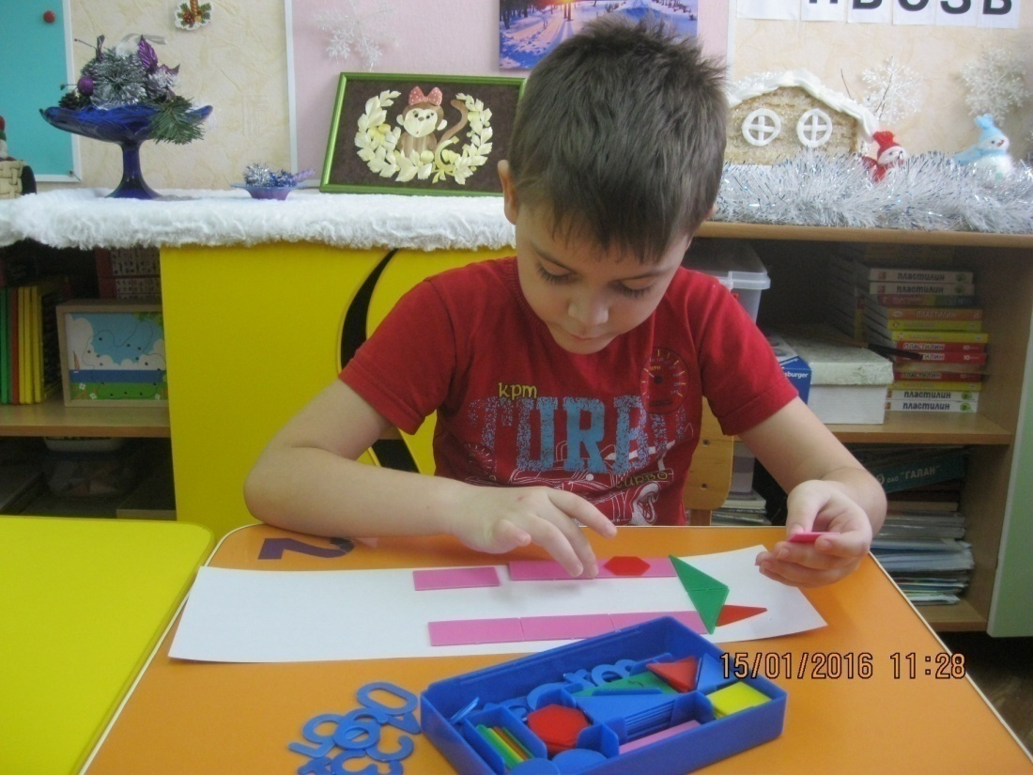

Slide 12
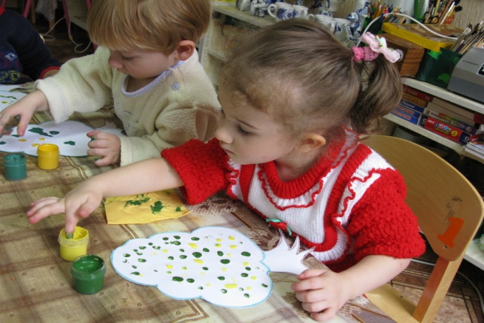
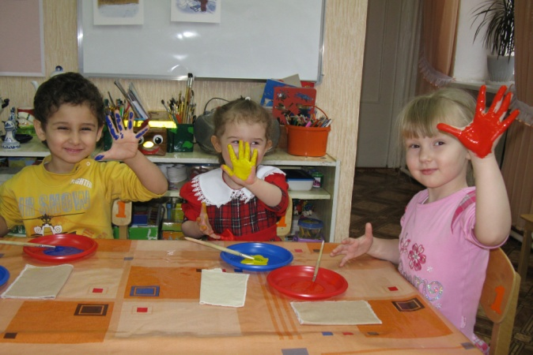
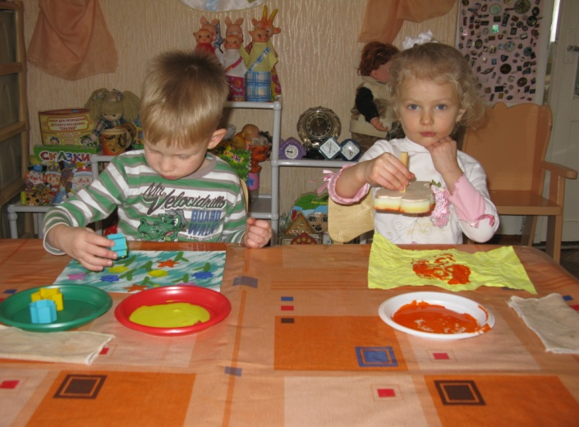
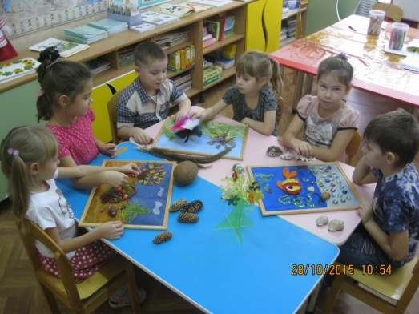

Slide 13
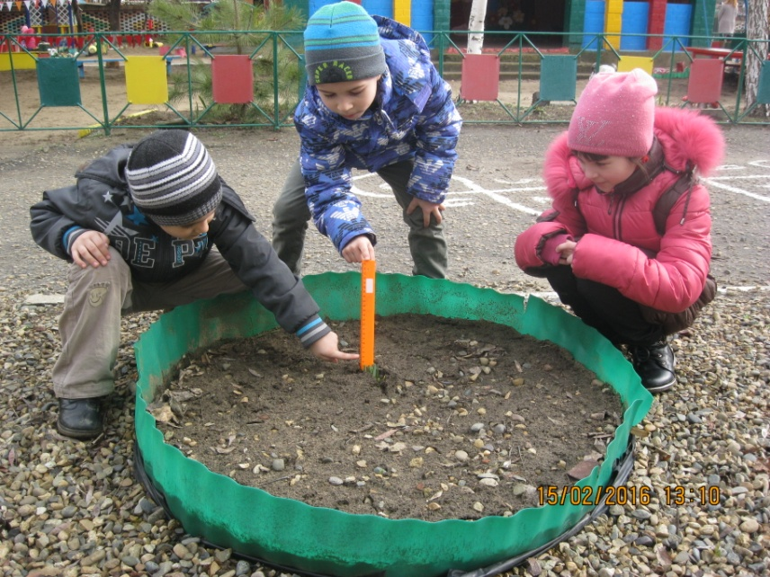
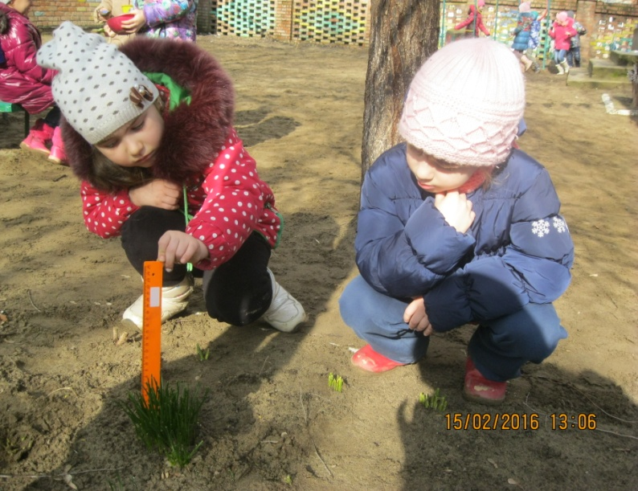
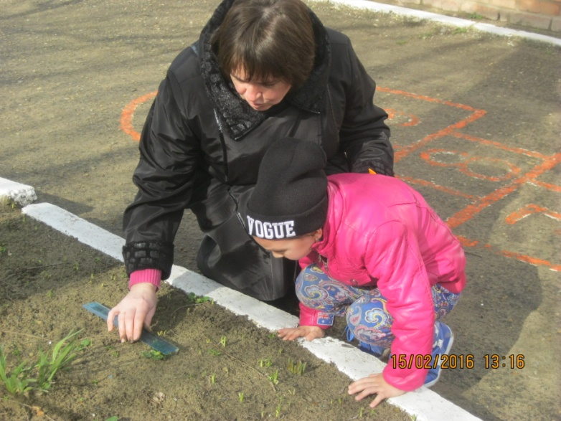
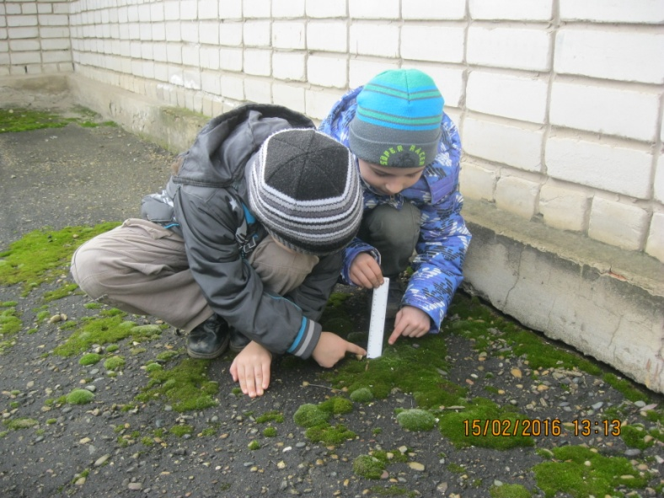
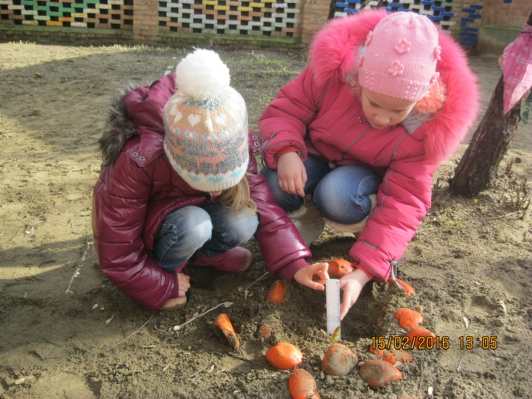


Slide 14
Методы и приемы
-Метод наблюдения
-Игровой метод
-Метод «Элементарного опыта»
-Словесный метод
-Проблемные ситуации

Slide 15
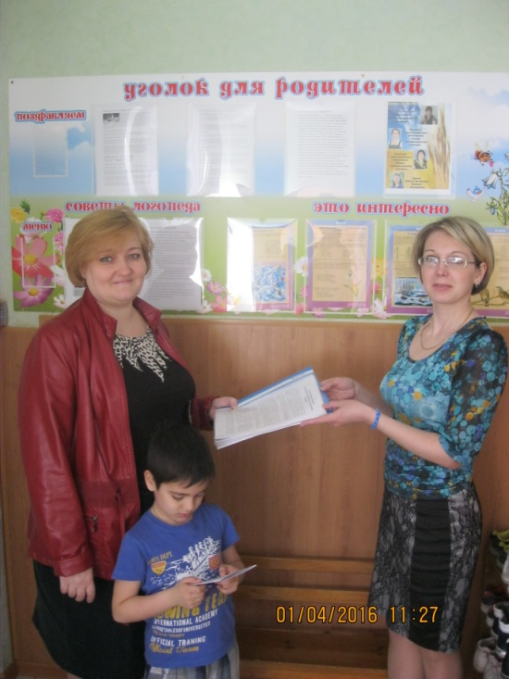
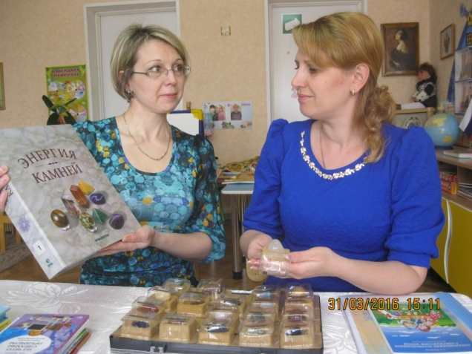
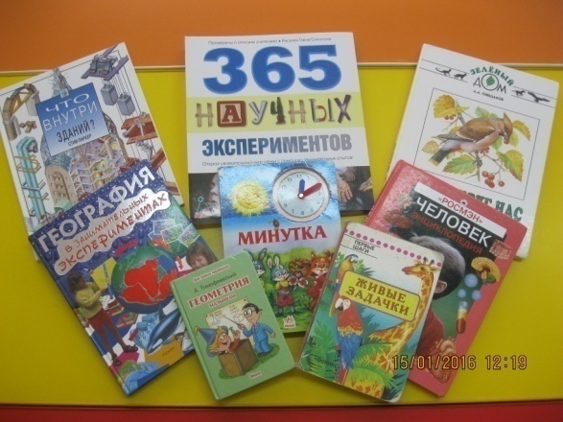
Формы работы с родителями:
-Родительские собрания
-Консультации
-Советы и рекомендации
-Памятки
-Анкетирование

Slide 16
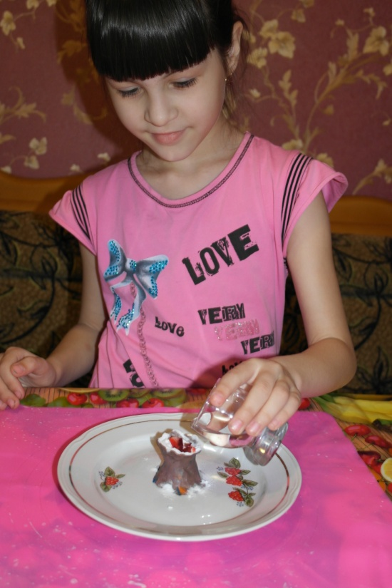
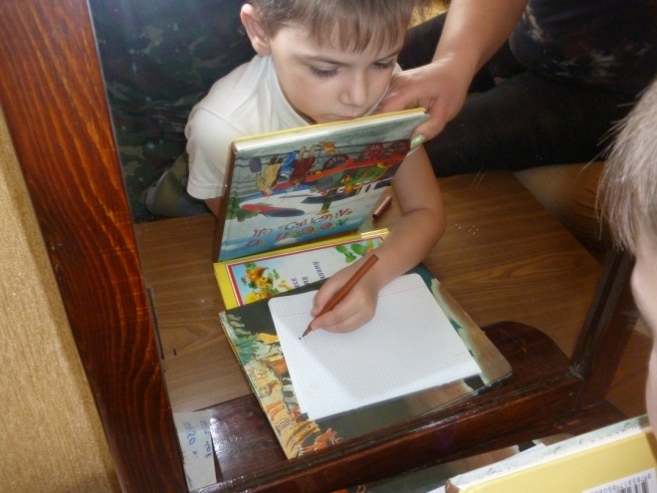
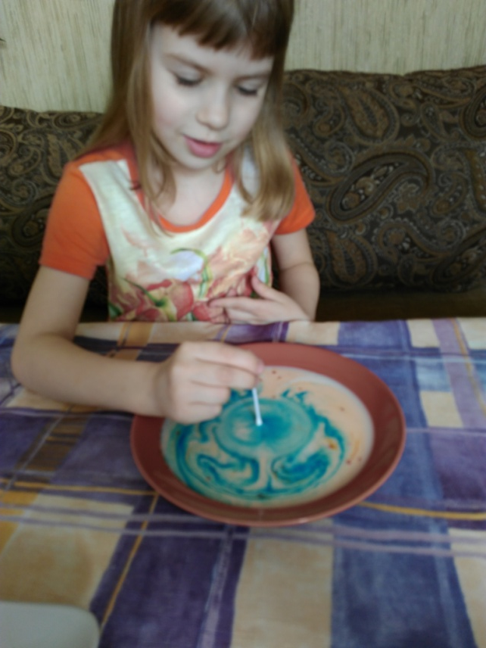
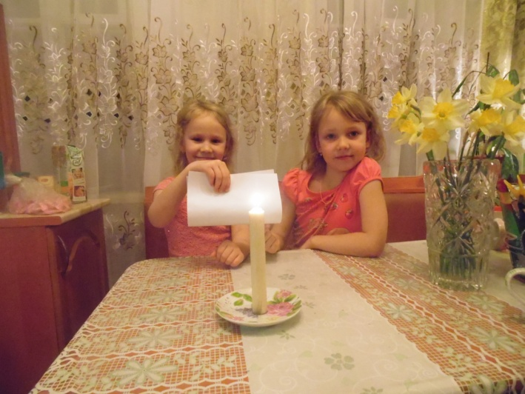
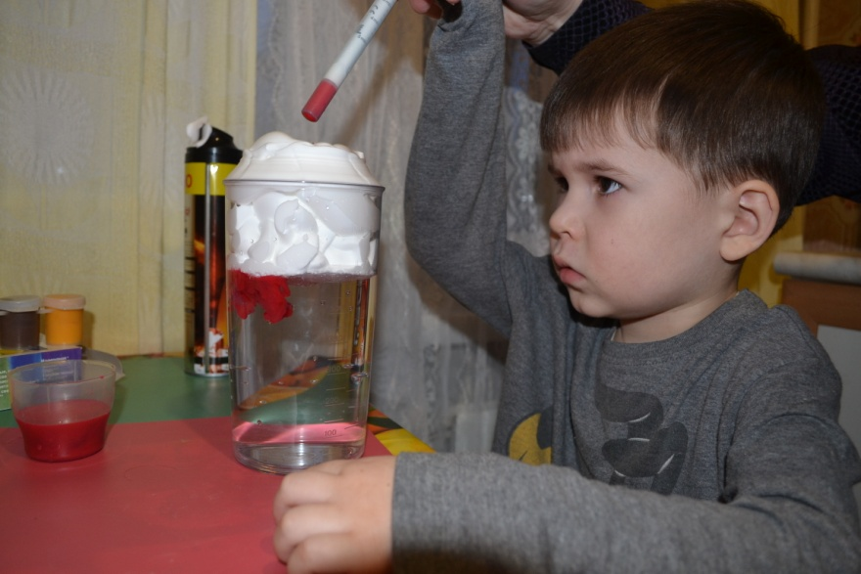

Slide 17
Результативность
- в процессе исследовательской работы стала проявляться культура мышления;
- появилось умение видеть проблему;
- умение задавать вопросы;
- умение давать определение некоторым понятиям;
- делать выводы;
- появилось умение анализировать, выделять главное и второстепенное.

Slide 18
“Пустая голова не рассуждает: чем больше опыта, тем больше способна она рассуждать”
П.П.Блонский
Спасибо за внимание!

